Slide 1


Název školy: Gymnázium Lovosice, Sady pionýrů 600/6
Číslo projektu: CZ.1.07/1.5.00/34.1073
Název materiálu: VY_32_INOVACE_6C_17_AZ trávicí soustava
Téma sady: Biologie člověka
Datum vzniku: leden 2013
Třída: Tercie
Autor: Mgr. Miroslav Pražienka

Slide 2
ANOTACE
Materiál slouží k opakování tematického celku trávicí soustava.
Žáci soutěží ve dvou skupinách. (Pokud je žáků lichý počet, doporučuji lichého žáka nechat ovládat prezentaci).
Kliknutím na políčko s písmenem v pyramidě se objeví otázka.
Na odpověď učitel stanoví časový limit, odpovídá pouze jeden zvolený mluvčí skupiny po skupinovým promyšlení odpovědi.
Pole se jednotlivým skupinám při správné odpovědi přiděluje klikáním na okraj kolem každého písmenem: kliknutím políčko zmodrá (přiděleno jedné skupině), dvojím zezelená (přiděleno druhé skupině), trojím kliknutím políčko změní barvu na světle modrou – ani jedné skupině je nepodařilo odpovědět. O tato políčka můžou skupiny hrát kámen-nůžky-papír.
Opakování je připraveno pro osmý ročníky ZŠ a odpovídající ročníky víceletých gymnázií.

Slide 3
A – Z kvíz:
Trávicí soustava člověka

Slide 4
A
B
C
D
E
F
H
I
J
K
L
M
N
O
P
Ř
S
T
U
V
Ž

Slide 5
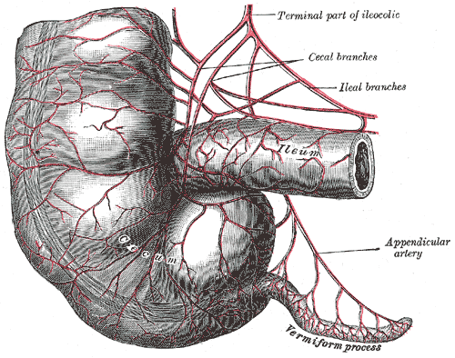
Nejčastěji operovaná část trávicí trubice.
A
Odpověď
Apendix
Pyramida

Slide 6
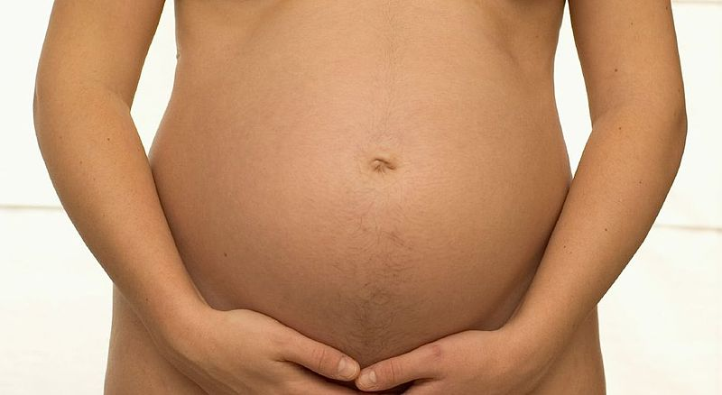
Část lidského těla, ve které je uložena převážná část trávicí soustavy člověka.
B
Odpověď
Břicho
Pyramida

Slide 7
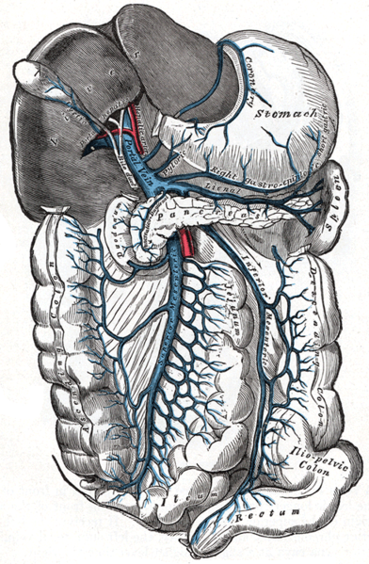
Obecný název pro trubice přivádějící živiny ze střev do jater.
C
Odpověď
Cévy
Pyramida

Slide 8
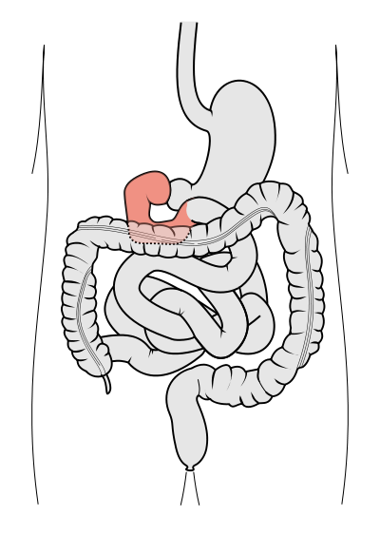
Část trávicí trubice člověka navazující na žaludek.
D
Odpověď
Dvanáctník
Pyramida

Slide 9
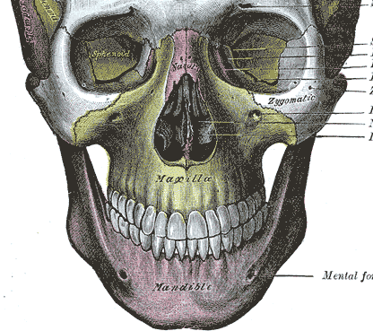
Anglická číslovka vyjadřující součet všech špičáků a stoliček dospělého člověka.
E
Odpověď
Eighteen (18)
Pyramida

Slide 10
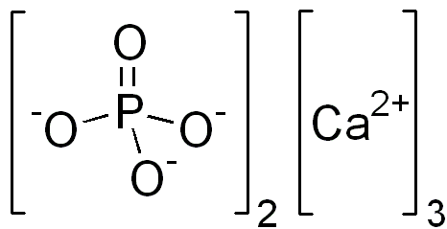
Jeden ze dvou hlavních prvků, jehož ionty tvoří naši sklovinu i zubovinu.
F
Odpověď
Fosfor
Pyramida

Slide 11
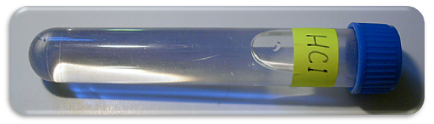
Vzorec kyseliny, která v našem žaludku vytváří prostředí pro správné trávení.
H
Odpověď
HCl
Pyramida

Slide 12
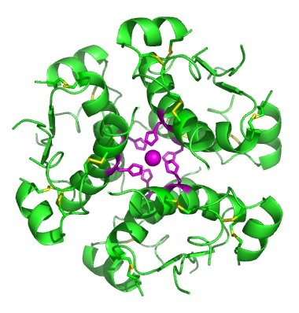
Látka produkovaná slinivkou břišní ovlivňující množství cukru v krvi.
I
Odpověď
Inzulín
Pyramida

Slide 13
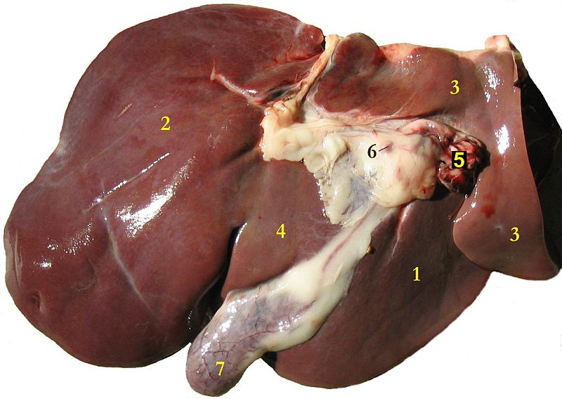
Centrální orgán metabolismu (= látkové přeměny) obratlovců a největší žláza v jejich těle.
J
Odpověď
Játra
Pyramida

Slide 14
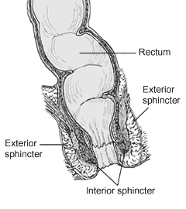
Část trávicí trubice, kterou se naučíme během dětství ovládat vůlí. Někdy při velmi pokročilém stáří tuto schopnost opět ztrácíme.
K
Odpověď
Konečník
Pyramida

Slide 15
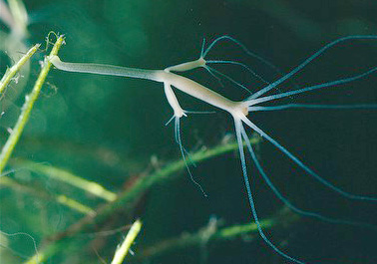
Typ trávicí soustavy u žahavců. Na rozdíl od naší trávicí trubice není průchodná, má jen jeden otvor (přijímací i vyvrhovací zároveň).
L
Odpověď
Láčka
Pyramida

Slide 16
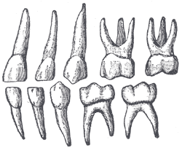
První generace orgánů našeho těla, které jsou tvořeny mimo jiné ionty vápníku.
M
Odpověď
Mléčné zuby
Pyramida

Slide 17
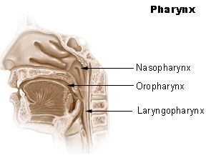
Část lidského těla, kde se kříží dýchací a trávicí soustava.
N
Odpověď
Nosohltan
Pyramida

Slide 18
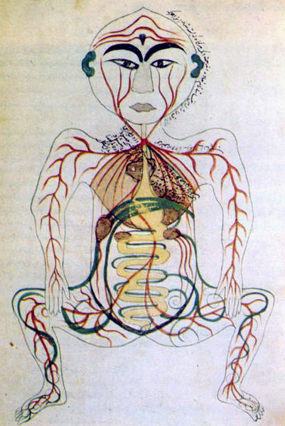
Číslovka vyjadřující průměrnou délku trávicí trubice (v metrech) organismu s názvem Homo sapiens.
O
Odpověď
Osm
Pyramida

Slide 19
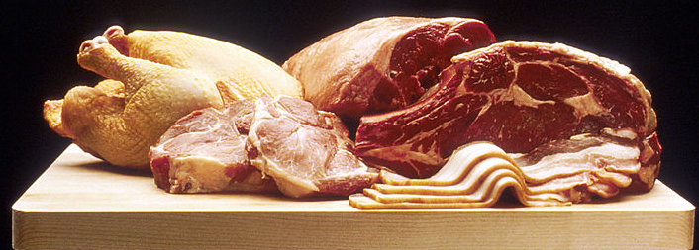
Enzym štěpící v žaludku proteiny.
P
Odpověď
Pepsin
Pyramida

Slide 20
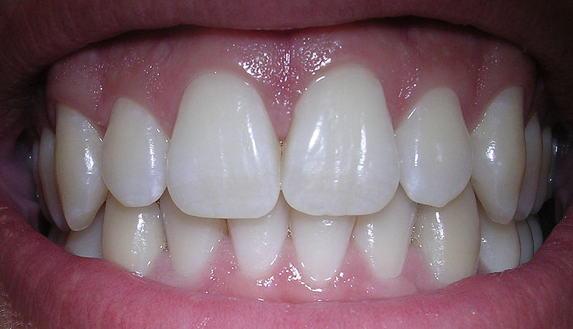
Jeden ze čtyř typů nejtvrdších orgánů lidského těla.
Ř
Odpověď
Řezák
Pyramida

Slide 21
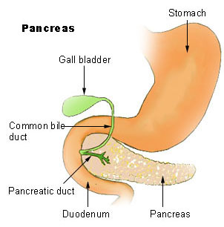
Trávicí žláza jinak zvaná pankreas.
S
Odpověď
Slinivka břišní
Pyramida

Slide 22
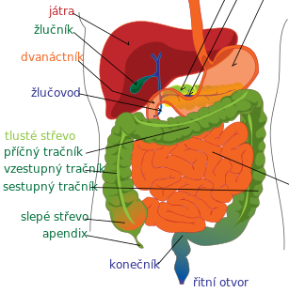
Část trávicí trubice, ve které tráví trávenina nejvíce času.
T
Odpověď
Tlusté střevo
Pyramida

Slide 23
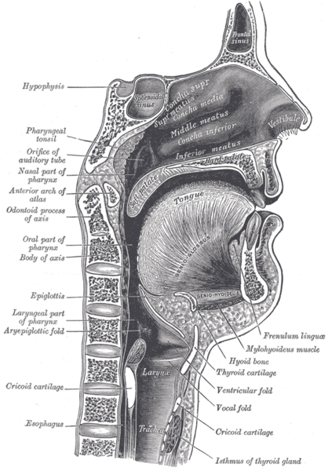
Jedna z mála částí trávicí soustavy, kterou můžeme ovládat vůlí.
Ú
Odpověď
Ústa/ústní dutina
Pyramida

Slide 24
Část tlustého střeva.
V
Odpověď
Vzestupný tračník
Pyramida

Slide 25
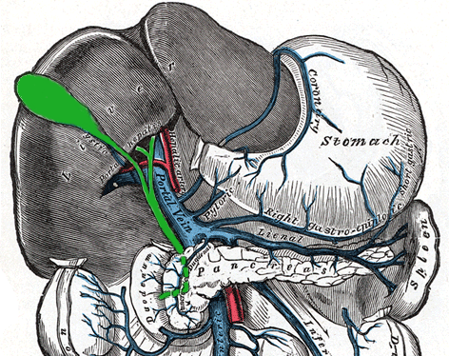
Hruškovitý orgán hromadící hořkou tekutinu emulgující lipidy.
Ž
Odpověď
Žlučník
Pyramida

Slide 26
Zdroje obrázků:
Použitá literatura:
FRONĚK, Jiří. Lidské tělo: Poznávejme sami sebe. Inka Delévová. Jaroslava Bukáčová, Vlasta Blumentrittová. Praha: Blug, 2004. 110-97-6. ISBN 80-85635-97-6.
Wikipedie: Otevřená encyklopedie: Trávicí soustava člověka [online]. c2013 [citováno 17. 01. 2014]. Dostupný z WWW: http://cs.wikipedia.org/w/index.php?title=Tr%C3%A1vic%C3%AD_soustava_%C4%8Dlov%C4%9Bka&oldid=11039742
archiv autora
http://cs.wikipedia.org/wiki/Soubor:Bilebladder.png
http://cs.wikipedia.org/wiki/Soubor:Digestive_system_diagram_cs.svg
http://cs.wikipedia.org/wiki/Soubor:Sagittalmouth.png
http://cs.wikipedia.org/wiki/Soubor:Illu_pancrease.jpg
http://cs.wikipedia.org/wiki/Soubor:06-10-06smile.jpg
http://cs.wikipedia.org/wiki/Soubor:FoodMeat.jpg
http://cs.wikipedia.org/wiki/Soubor:17th_century_Persian_digestive_system.jpg
http://cs.wikipedia.org/wiki/Soubor:Gray1004.png
http://cs.wikipedia.org/wiki/Soubor:Illu_pharynx.jpg
http://commons.wikimedia.org/wiki/File:Anorectum.gif
http://en.wikipedia.org/wiki/File:Hydra_oligactis.jpg
http://commons.wikimedia.org/wiki/File:Leber_Schaf.jpg
http://en.wikipedia.org/wiki/File:InsulinHexamer.jpg
http://commons.wikimedia.org/wiki/File:Kyselina_chlorovod%C3%ADkov%C3%A1.PNG
http://commons.wikimedia.org/wiki/File:Gray190.png
http://commons.wikimedia.org/wiki/File:Gray536.png
http://commons.wikimedia.org/wiki/File:Tractus_intestinalis_duodenum.svg
http://commons.wikimedia.org/wiki/File:Pregnant_belly_button.jpg
http://commons.wikimedia.org/wiki/File:Tricalcium_phosphate.png
http://commons.wikimedia.org/wiki/File:Gray591.png

